Slide 1
Hipermetropia

Slide 2
Definição:
A hipermetropia, popularmente conhecida como dificuldade de enxergar de perto, é um problema de refração comum, em que a imagem nos olhos se forma depois da retina e não exatamente sobre ela, o que dificulta a capacidade do cérebro de processar a imagem corretamente.
É uma visão desfocada dos objetos próximos mas que é clara ao olhar à distância.

Slide 3
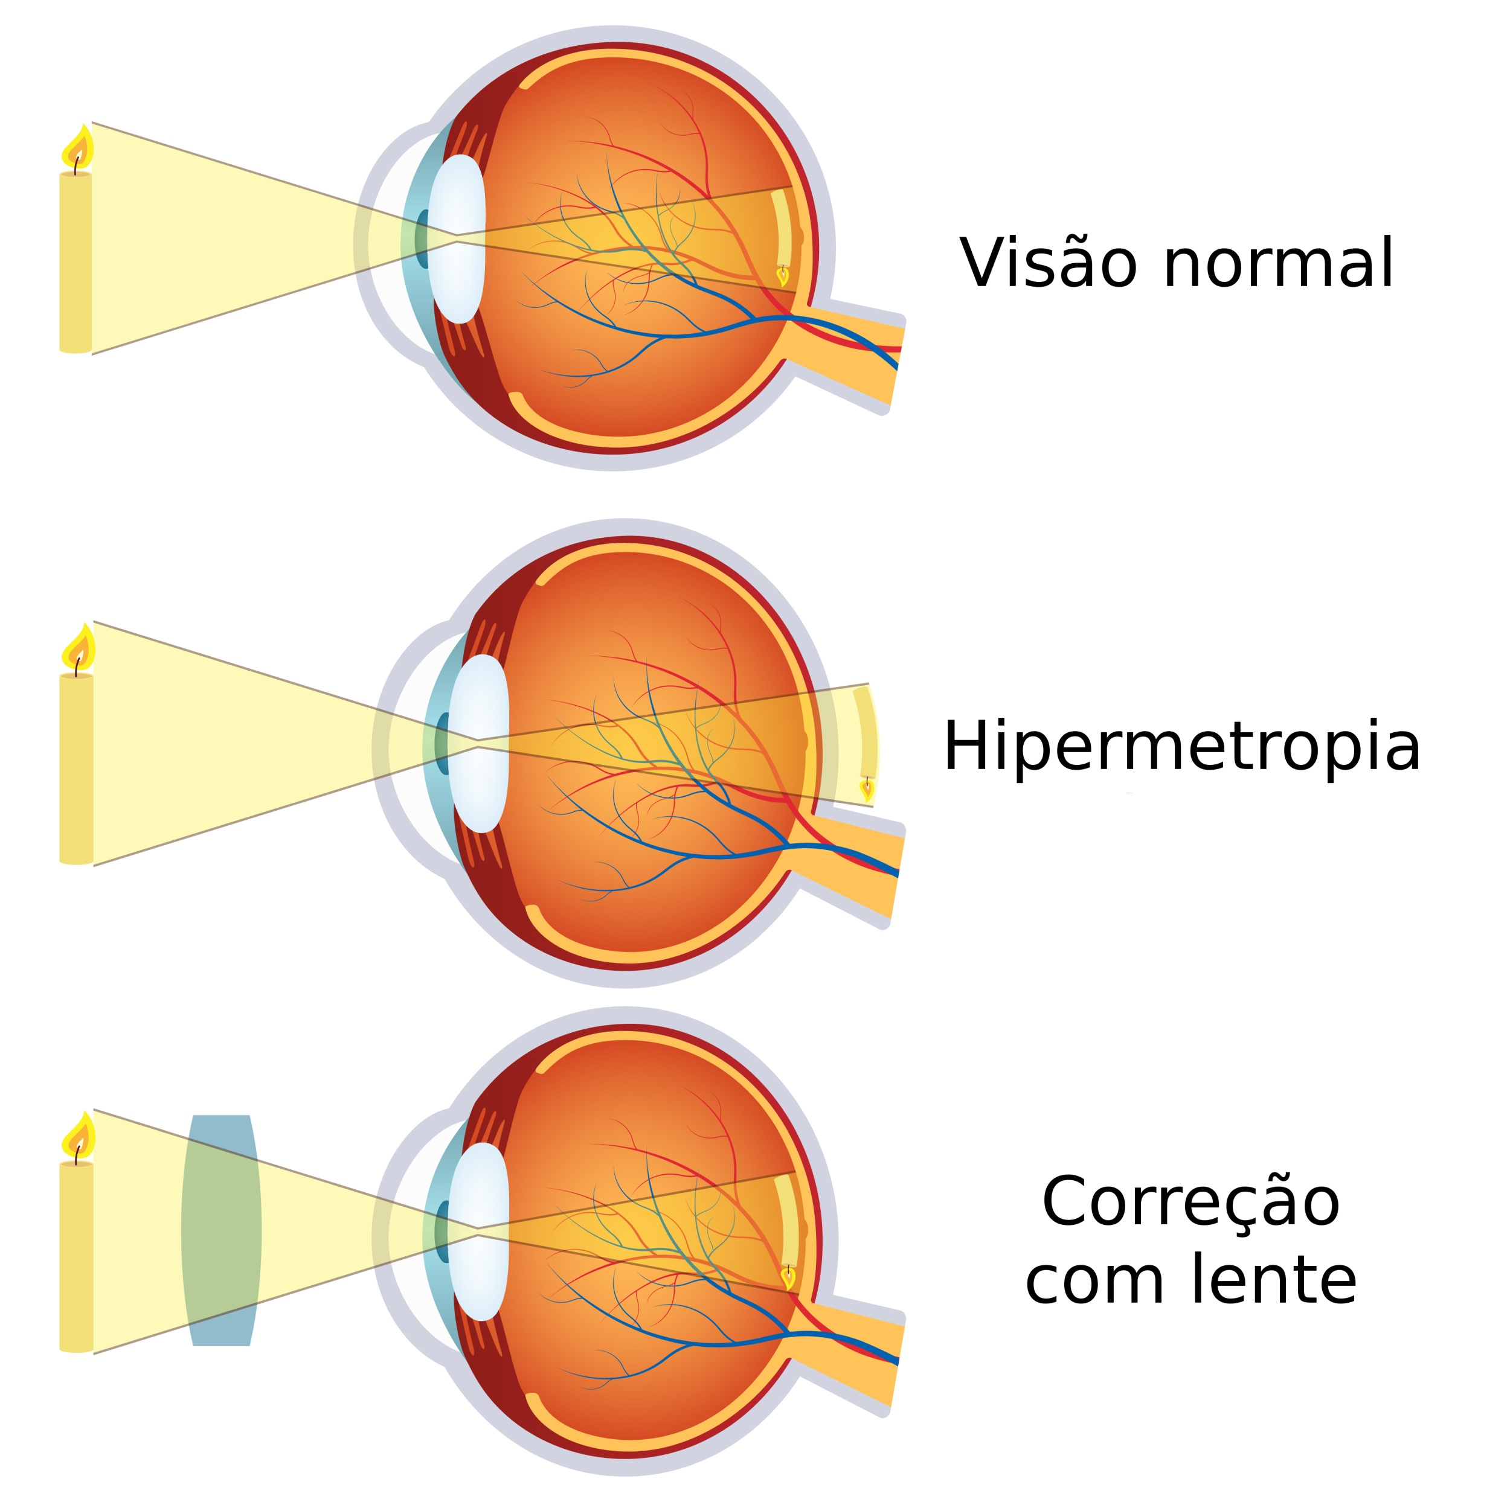

Slide 4
Diferença entre Hipermetropia e Presbiopia:
Muitos dos sintomas são exatamente os mesmos. Porém, há diferença entre os dois.
A principal diferença entre presbiopia e hipermetropia é a sua idade. Se você tem mais de 40 anos e começou a notar que os seus olhos não focam quando lê um texto, provavelmente tem presbiopia, não hipermetropia. Só afetam pessoas com certa idade.

Slide 5
Sintomas da hipermetropia:
Embaçamento da visão tanto para longe quanto para perto.
Dores de cabeça.
Dores na região dos olhos.
Ardência.
Náuseas.
Em pessoas jovens, com boa capacidade de acomodação e graus moderados de hipermetropia, os sintomas podem passar despercebidos.
No entanto, como com o passar da idade essa capacidade de acomodação do cristalino vai se perdendo e os sintomas vão se agravadando.

Slide 6
Causas de hipermetropia:
A hipermetropia ocorre quando o olho é um pouco menor do que o normal, provocando uma focalização errada da imagem, que se forma após a retina. Ela também pode ser causada pela diminuição do poder refrativo do olho, causada por alterações no formato na córnea ou no cristalino.

Slide 8
Tipos de hipermetropia:
Axial: O globo ocular é mais curto do que o normal.
Refrativa: a lente tem um índice de refracção reduzido.
De curvatura: se a córnea tem uma curvatura menor.
Dependendo da distância entre a córnea e o cristalino: se a lente é mais para trás do que o normal.

Slide 9
Tratamento:
A hipermetropia pode ser tratada com o uso de lentes refrativas (óculos e lentes de contato) ou com a cirurgia refrativa.
A cirurgia é feita a laser ou implante de lente intra-ocular.
Implante intra-ocular: é um implante de uma pequena lente com grau que é implantada em substituição ao cristalino, a lente natural do olho.

Slide 10
https://youtu.be/nthnldgpi_E

Slide 11
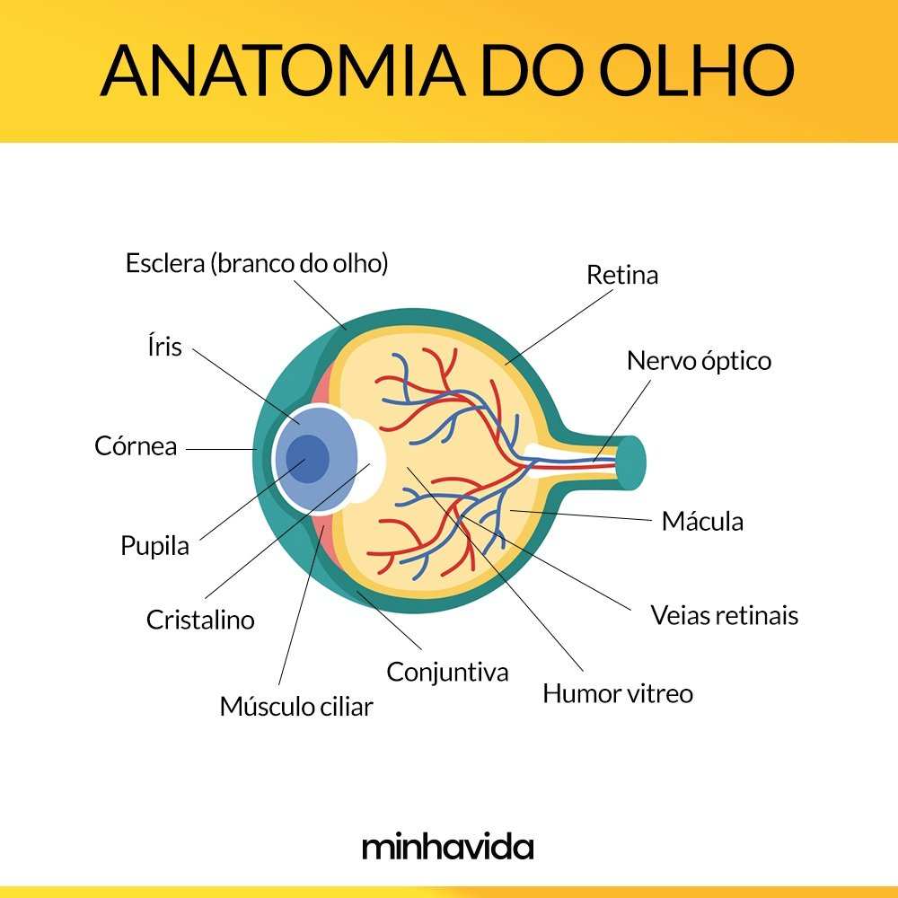

Slide 12
Trabalho feito por:
Camilly
Laísa
Ana Laura
Bianca
Thamires

